Slide 2
大纲
常用的Java开发工具【掌握】
Eclipse的下载与安装【掌握】
Eclipse的第一个项目程序【掌握】
调整Eclipse的字体大小【掌握】

Slide 3
常用的Java IDE 开发工具
为什么会有Java IDE 开发工具，如果像以前那样在终端通过命令行来编译执行java文件，一旦文件比较多，是件多么折腾的一件事。所以有很多开发工具，来简化我们的开发工作。
集成开发环境（IDE，Integrated Development Environment ）是用于提供程序开发环境的应用程序，一般包括代码编辑器、编译器、调试器和图形用户界面等工具。
常见的Java开发工具有,工作中掌握Eclipse即可
Editplus
Sublime Text
Eclipse（工作中常用,200多M）
MyEclipse(至少1G)
IntelliJ IDEA(500多M)
注:掌握了Eclipse,MyEclipse，IDEA也自然会用，因为他们长的两差不多

Slide 4
Eclipse 历史版本
Eclipse 1.0 2001年11月7日（Win32/Linux32 Motif）
Eclipse 2.0 2002年6月27日（Linux32 Motif + GTK, and Solaris/QNX/AIX）
...............
Eclipse 3.6 2010年 版本代号 Helios 【太阳神】
Eclipse 3.7 2011年 版本代号 Indigo 【靛青】
Eclipse 3.8/4.2 2012年 版本代号 juno 【婚神星】
Eclipse 4.3 2013年 版本代号 Kepler 【开普勒】
Eclipse 4.4 2014年 版本代号 Luna 【月神】
Eclipse 4.5 2015年 版本代号 Mars 【火星】
Eclipse 4.6 2016年 版本代号 Neon 【霓虹灯】
Eclipse 4.7 2017年 版本代号 oxygen 【氧气】

Slide 5
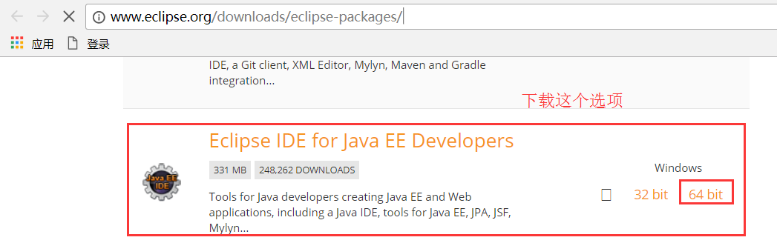
Eclipse的下载与安装
进入eclipse的下载页面http://www.eclipse.org/downloads/eclipse-packages/
然后在页面中，选择红色框的下载，下载后得到一个eclipse-jee-neon-3-win32-x86_64.zip文件
然后解压zip，直接点击解压后文件夹中的eclipse.exe即可使用
注意:下载Eclipse Neon的版本，一定要安装jdk1.8
现在最新版本是eclipse-jee-oxygen-1a-win32-x86_64.zip 【oxygen:氧气】

Slide 6
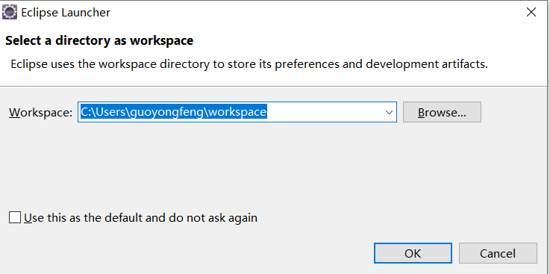
Eclipse的第一个Java项目程序
步骤：
打开桌面的Eclipse,启动完成后会有如图提示
上图Workspace是工作路径，可以自己任意选择，当前我们用默认的即可
然后点击OK,之后会有一个Welcome欢迎界面，把它关掉即可。
接着在Project Explorer界面，右键新建java项目，项目名为【day01-时间日期】
接着在【day01-时间日期】的src目录下，创建一个HelloWord的java文件
写上main函数
运行，总体的一个效果如下个PPT的图

Slide 7
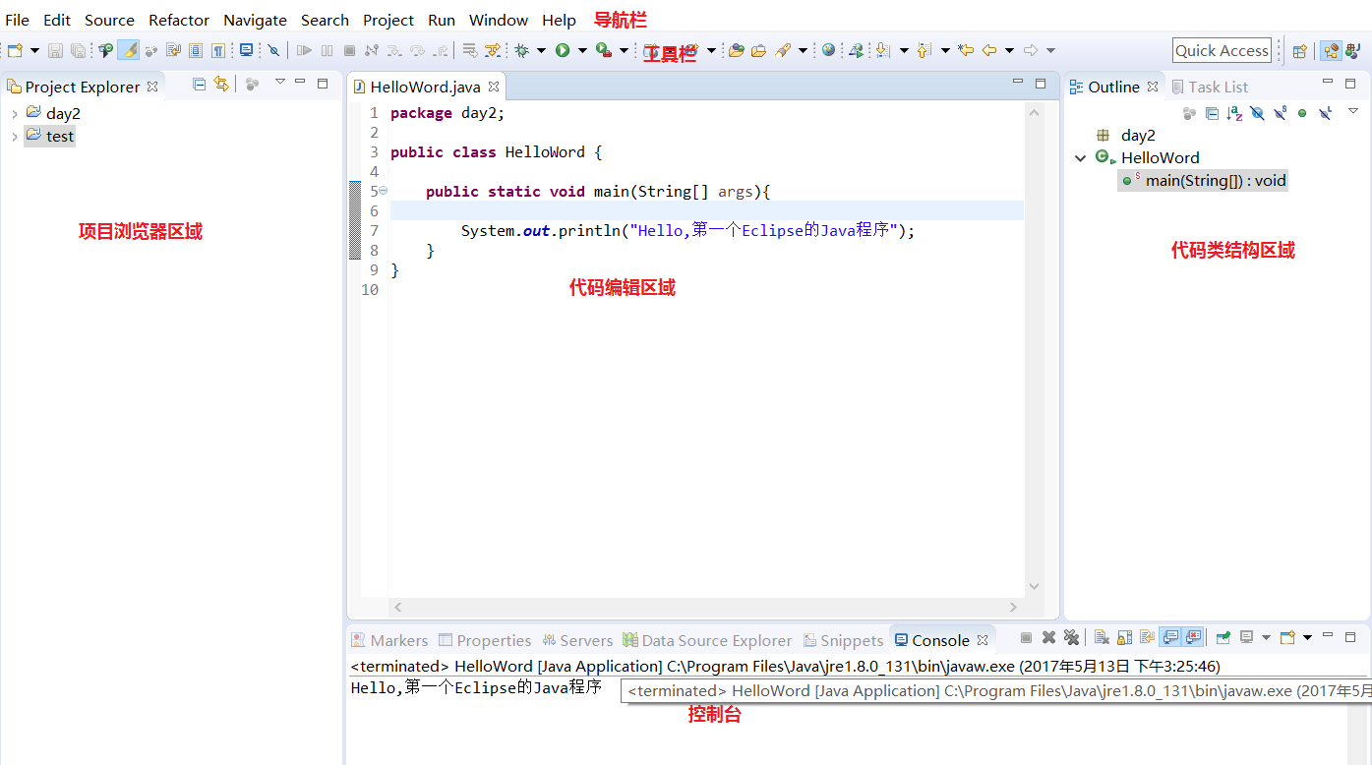

Slide 8
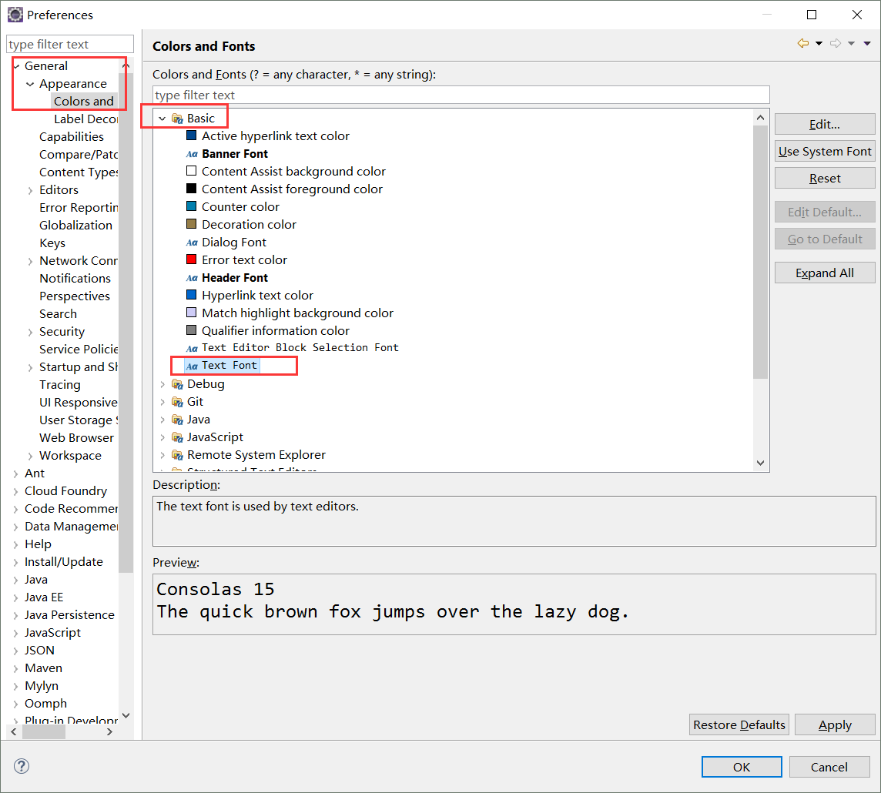
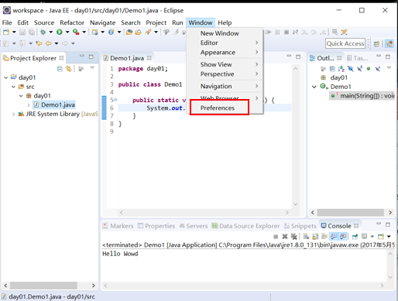
调整Eclipse的字体大小
第一种方式：
点击Eclipse的Window-Prefernces偏好设置，如左图
找到General-Appearance-Colors and Fonts,再找到Basic…如右图
然后点击Edit Font来调字体大小
第二种方式：
neon版本的eclipse可以通过【ctrl +、-】来更改文字大小
注：有些旧版本不支持这种方式，所以只能使用第一种

Slide 9
项目的导入

Slide 10


